Slide 1
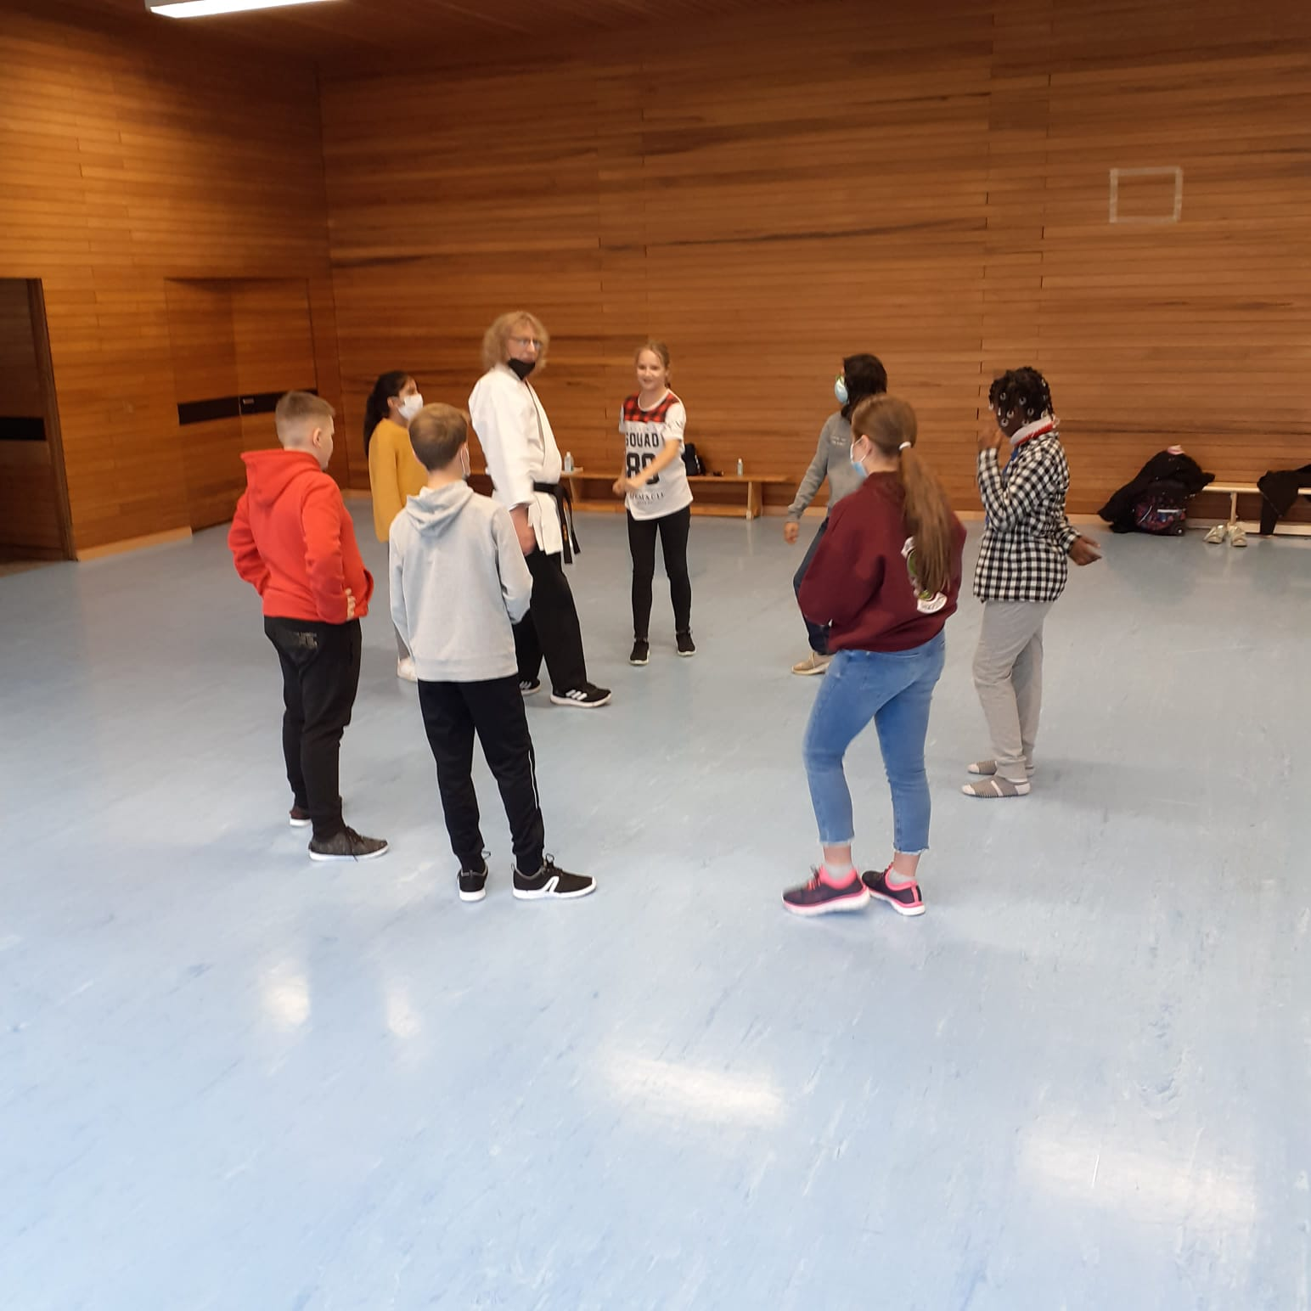
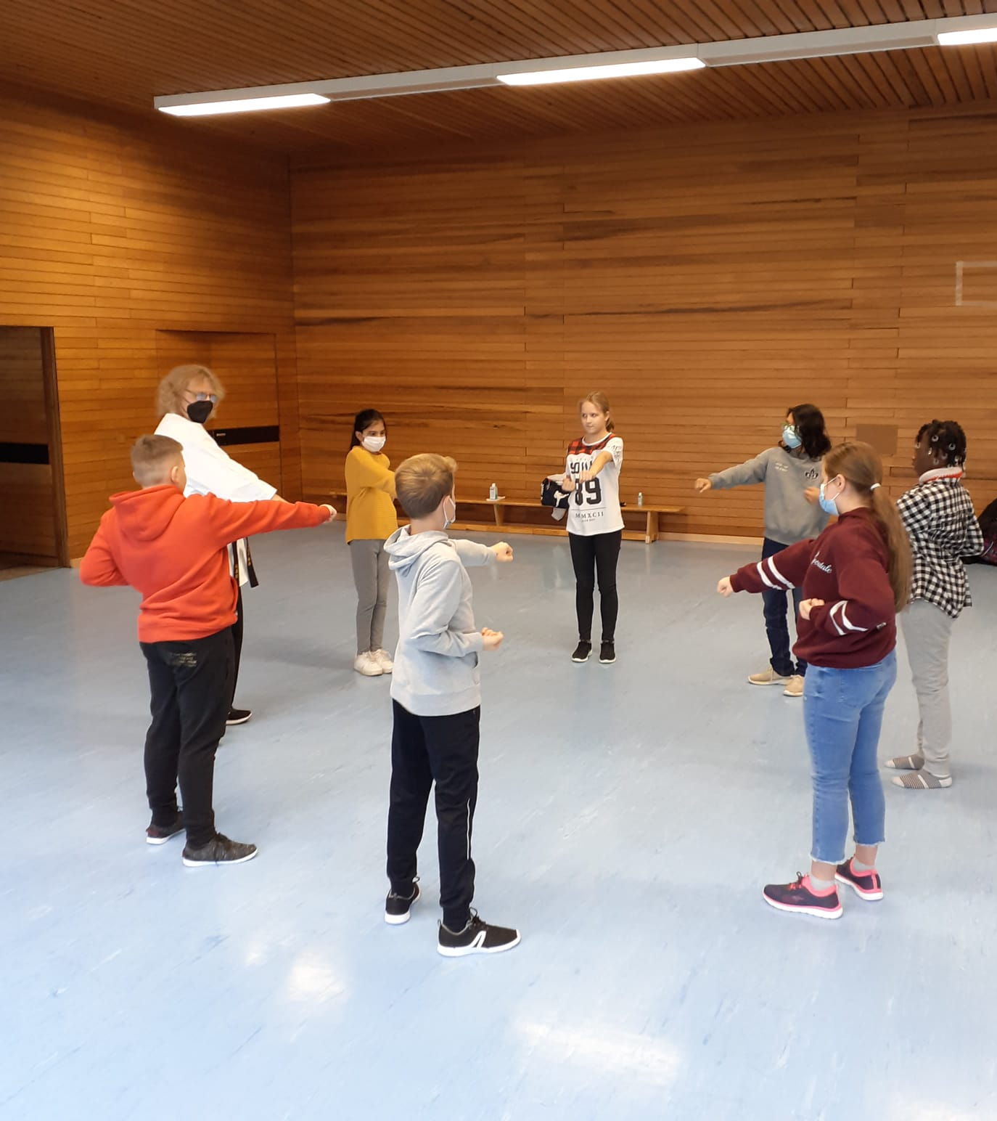
Neue Streitkultur an der GemS-Vopeliuspark

Slide 2
2018
Kultur_leben!- Schule
Schule ohne Rassismus - Schule mit Courage!
Erstellung Kulturfahrplan
Welche „Kultur“ wollen wir
Was soll sichtbar werden/ sein
Fokus
Neue Streitkultur an der Schule
Anlehnung an:
Schule ohne Rassismus - Schule mit Courage

Slide 3
Projekt

Slide 4
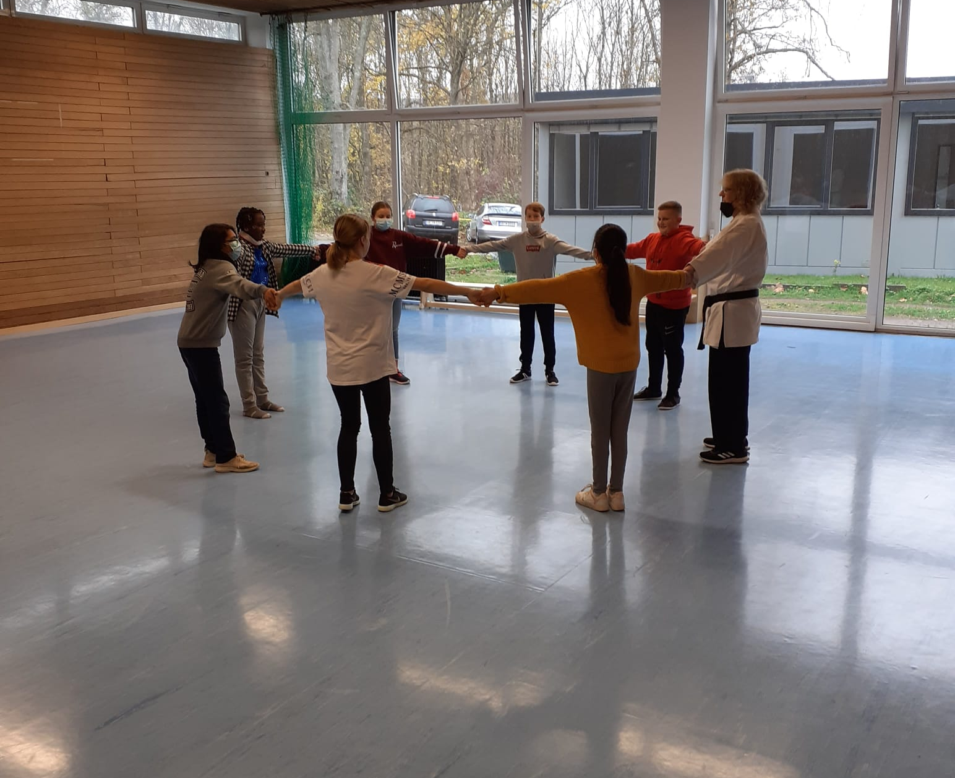
Streitkultur im Fokus
Gruppen-
prozesse schaffen
Kommunika-tion verbessern/ lernen
Stärkung des Selbstwer-tes entsteht
Koopera-tion im Team stärken
Projekt
Idee

Slide 5
Projekt
Fahrplan
Klassenstufe 5 & 6
Arbeit mit H. Stieglbauer
kleinere Projekte machten den Anfang

Slide 6
Auswertung:
Weniger
Streit auf dem Hof
Weniger Klassen-konferenzen
Mehr Fokus auf Schule mit Courage
Projekt

Slide 7
Projekt

Slide 8
Projekt

Slide 9
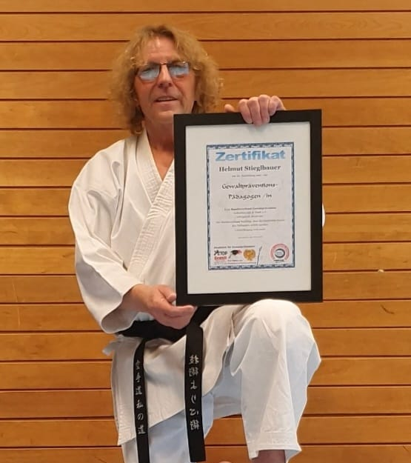
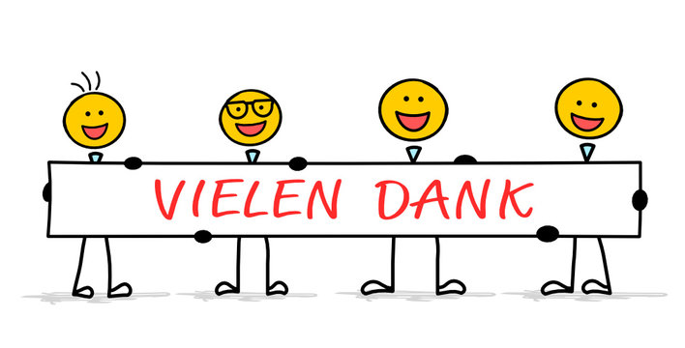
Gibt es noch Fragen?

